Slide 1

Project-Rogue
게임공학과 2022180003 김도엽

Slide 2

개요
이름: Project-Rogue
장르: 로그라이크 플랫포머 액션
시점: 2D 횡스크롤
“검을 가진 용사가 적들을 무찌르며 던전을 탐험하는 게임”

Slide 3
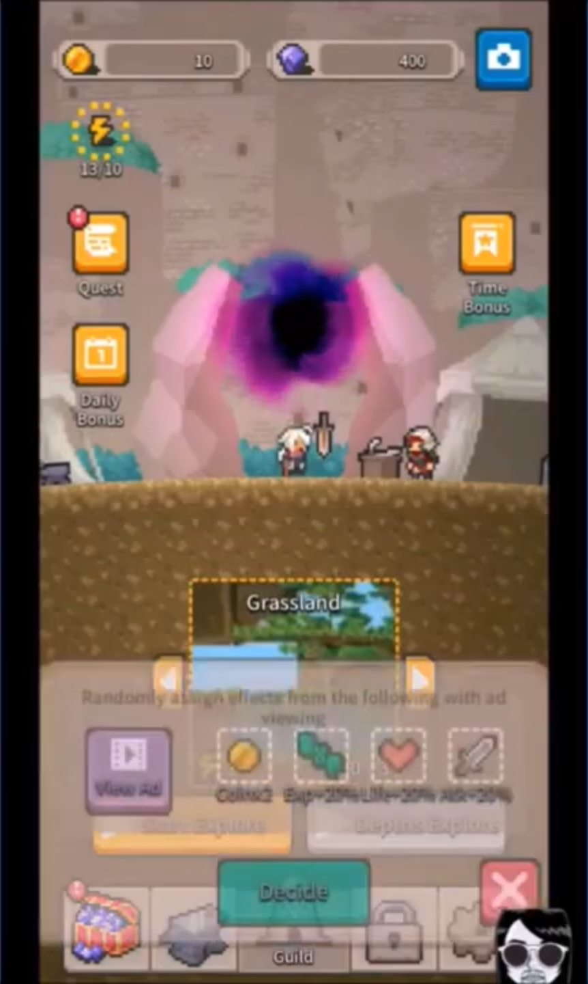
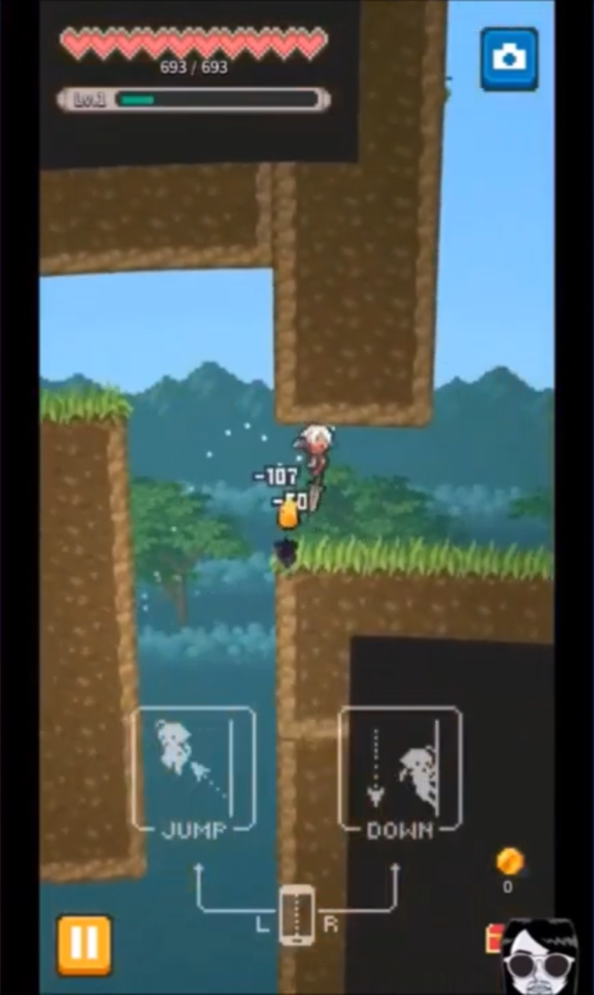
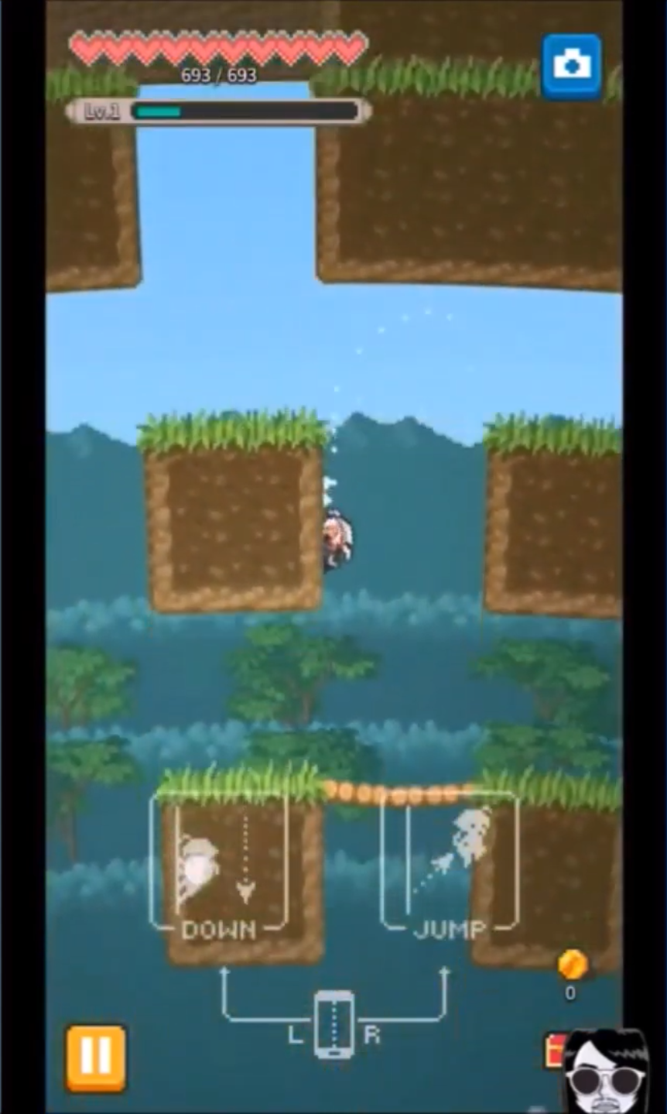
스크린샷

Slide 4
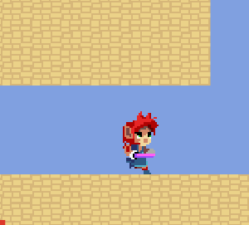
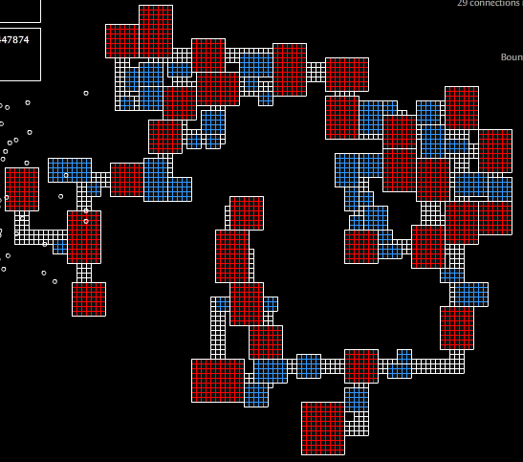
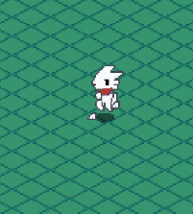
특징
타일맵 시스템과 플레이어의 타일맵 상호작용 (충돌, 벽점프 등)
절차적 생성 알고리즘을 이용한 던전 맵 생성
트랜스폼을 이용한 플레이어와 NPC의 부드러운 애니메이션 재생

Slide 5
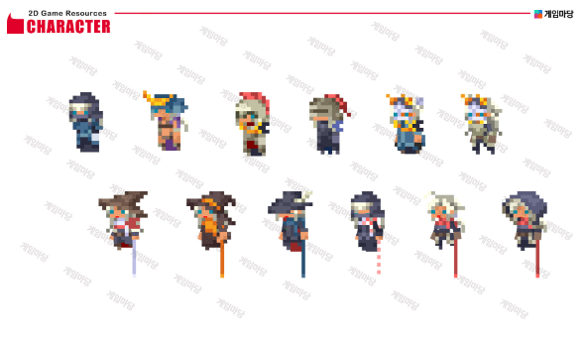
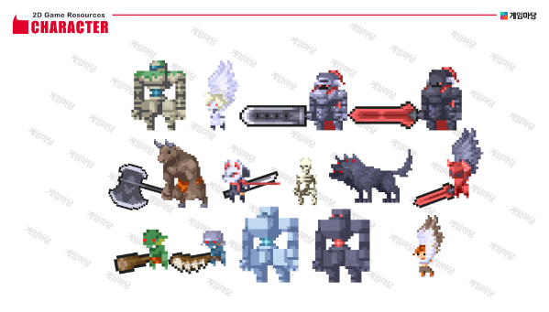
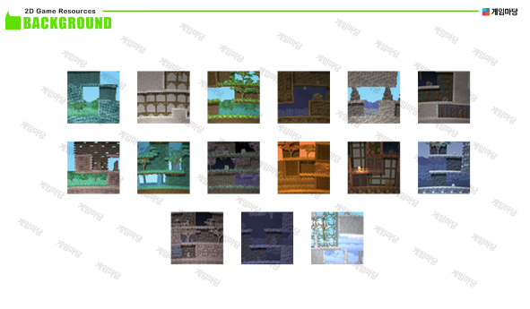
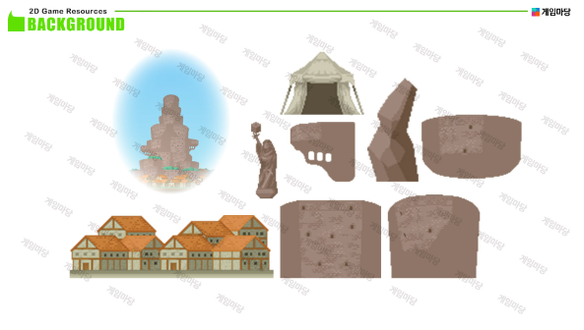
그래픽 리소스
https://gamemadang.or.kr/pkge?prodUid=PKGE_1674113809058

Slide 6
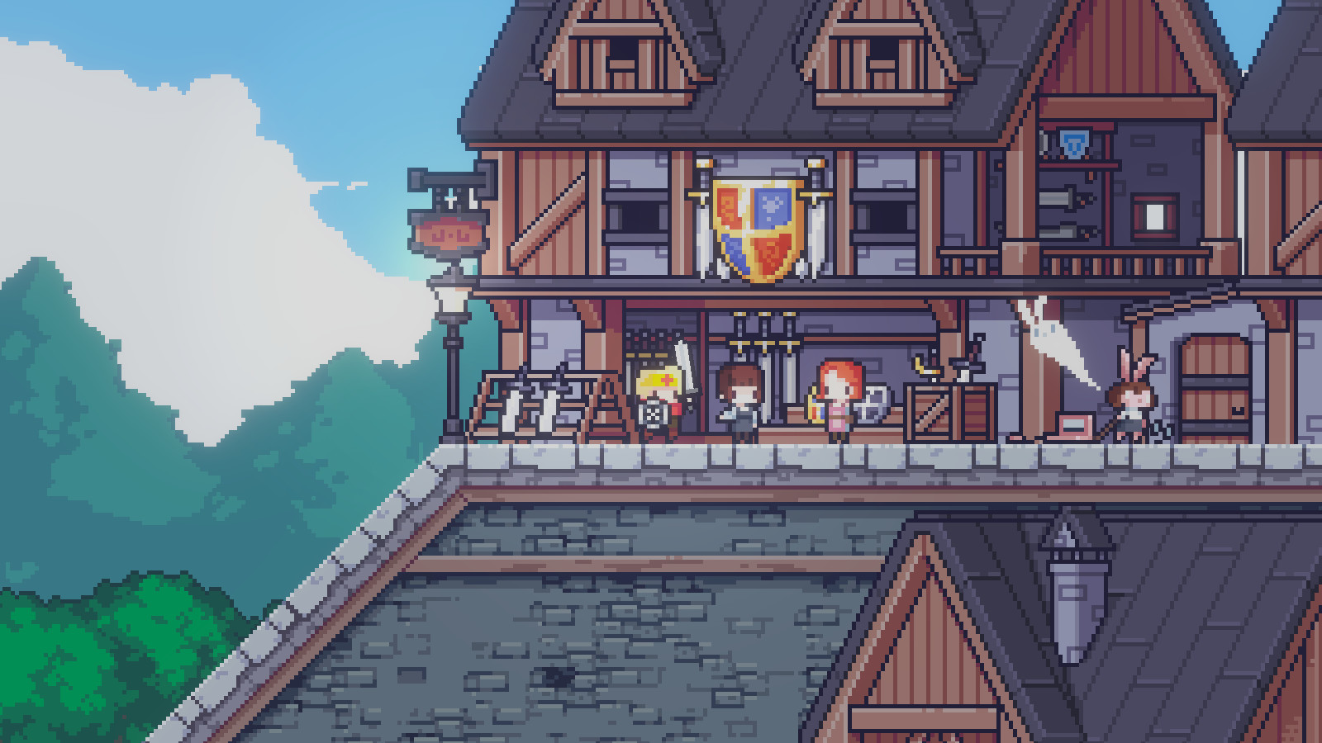
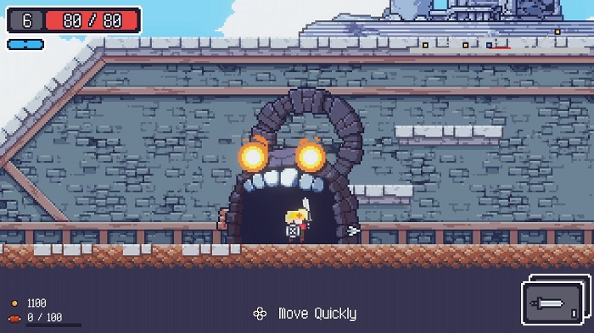
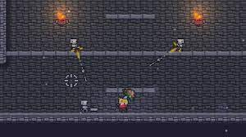
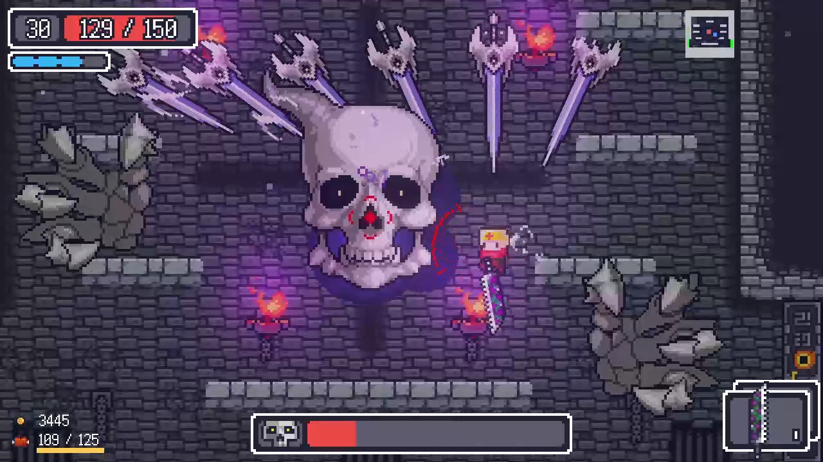
게임 진행 흐름
마을
게임 시작 시 입장하는 맵
시작 방
마을의 포탈을 타고 맞이하는 던전의 입구
전투 방
적과 싸움을 벌이게 되는
여러 개의 방
각 방은 복도로 이어져 있음
보스 방
다양한 공격 패턴을 가진 보스를 대적하는 곳

Slide 7
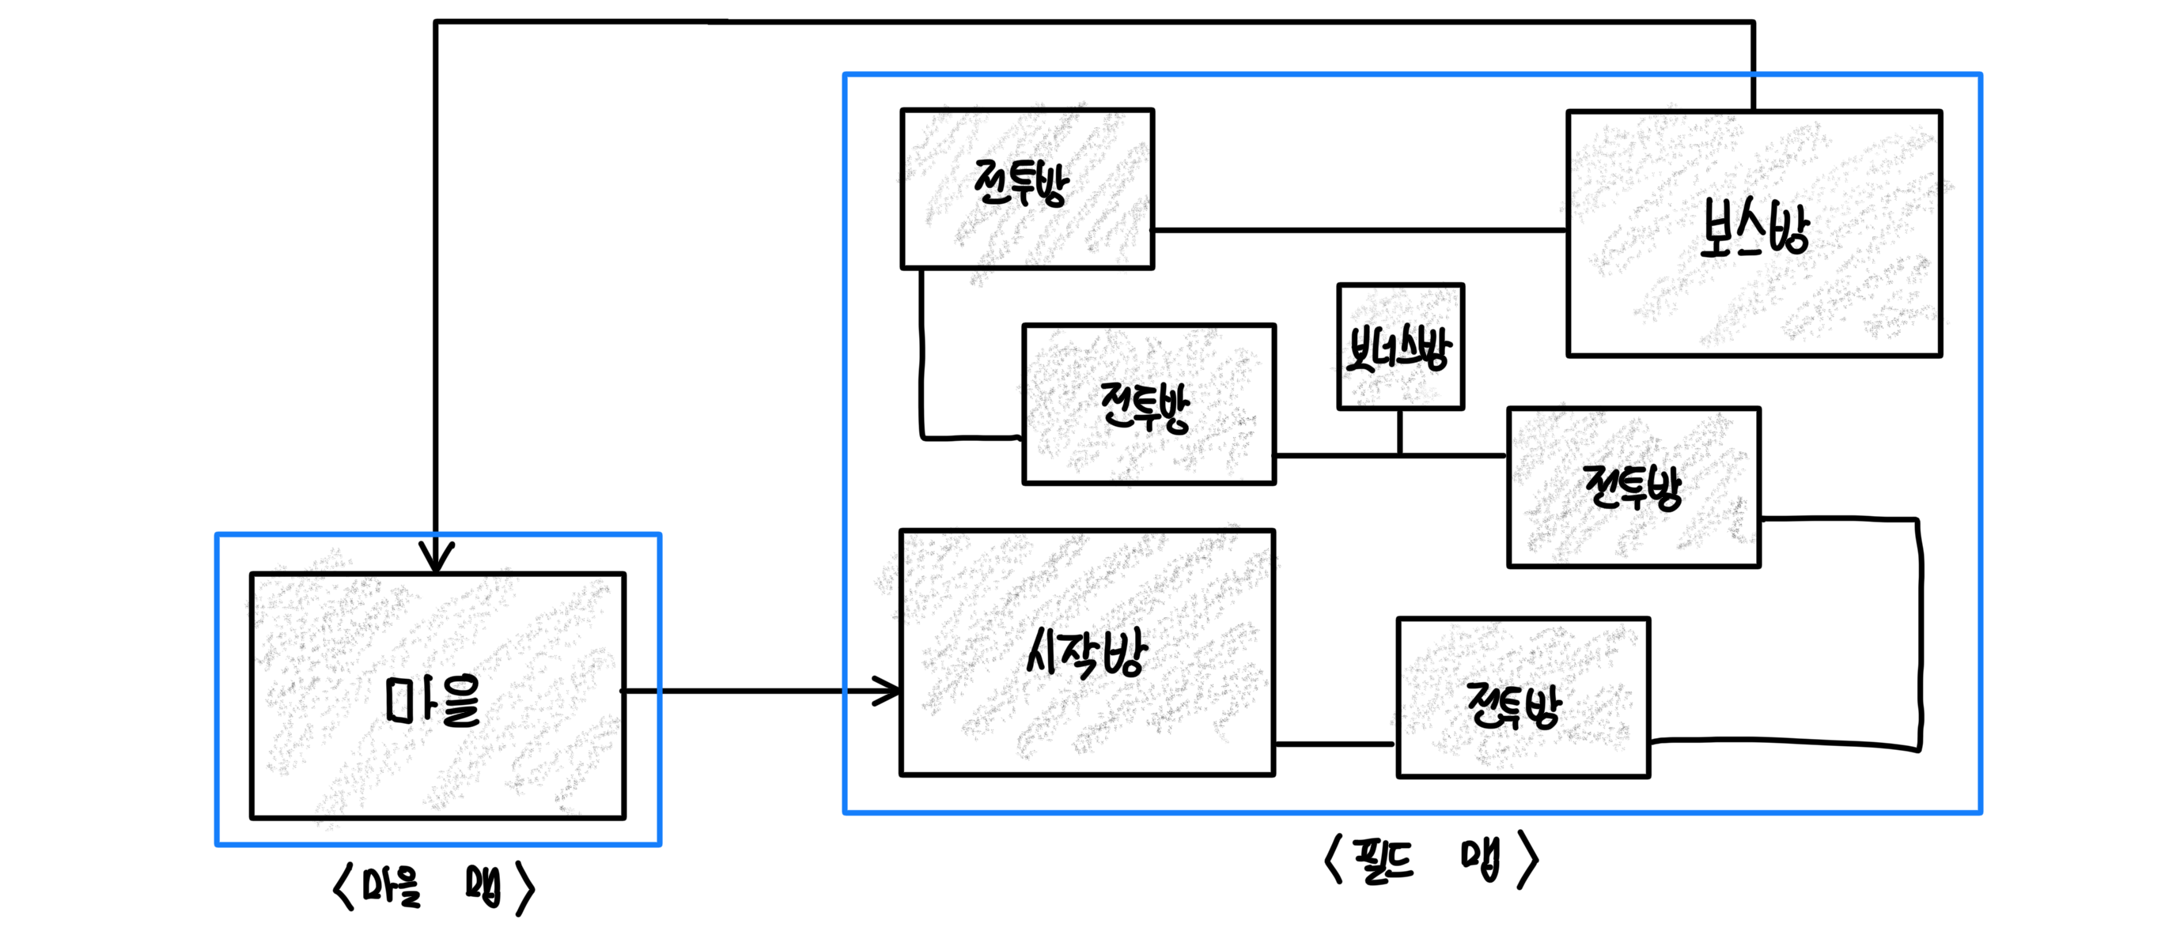
게임 진행 흐름

Slide 8
개발 내용
타일맵 시스템
플레이어
절차적 지형 생성
몬스터
보스 몬스터
유저 인터페이스

Slide 9
개발 일정
주차 | 개발 내용 | 주차 | 개발 내용
1 주 | pico2d 프레임워크 제작 | 5 주 | 몬스터 제작 플레이어 대 몬스터 전투 시스템
2 주 | 타일맵 시스템 테스트 맵 제작 | 6 주 | 보스 몬스터, 이벤트
3 주 | 플레이어 이동 플레이어 애니메이션 | 7 주 | 게임 사운드 유저 인터페이스
4 주 | 마을 맵 제작 필드 맵 절차적 생성 알고리즘 | 8 주 | 메인 메뉴 제작, 프레젠테이션 준비

